Slide 1
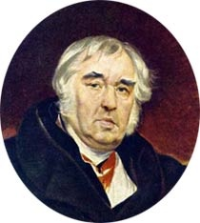
Иван Андреевич Крылов
(1769 — 1844)

Slide 2
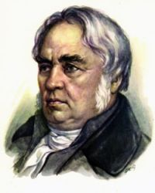
Крылов Иван Андреевич, русский писатель, баснописец, журналист, родился 13 февраля 1769 г. в Москве в семье отставного офицера. Детские годы писателя прошли в Твери и на Урале. Правильного образования он так и не получил. Семья его жила очень бедно, еще подростком Крылов вынужден был поступить на службу в канцелярию земского суда на должность подканцеляриста. В 1782 г. Крылов переезжает в Петербург, где устраивается на работу мелким чиновником в Казенной палате. Крылов занимается самообразованием, изучает литературу и математику, французский и итальянский языки. В 1777—1790 гг. молодой чиновник пробует силы на драматическом поприще. В 1809 —1843 создал более 200 басен, проникнутых демократическим духом, отличающихся сатирической остротой, ярким и метким языком. В них обличались общественные и человеческие пороки. 9 ноября 1844 в возрасте 75 лет Крылов скончался. Похоронен в Петербурге.

Slide 3
В Санкт-Петербурге сооружен памятник Крылову. На каждой стороне высокого постамента, на котором разместился памятник, – барельефные изображения персонажей наиболее известных басен Крылова. Памятник был сооружен на деньги, которые собрали по всей России

Slide 4
БАСНЯ
– это короткий комический рассказ в стихах
или прозе с прямым моральным выводом,
придающим рассказу аллегорический смысл.
Главные герои: животные, растения, люди.

Slide 5
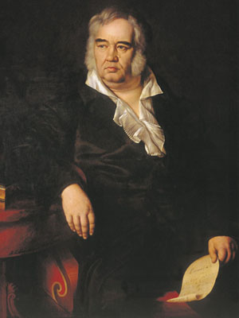
Афоризмы из басен И.А. Крылова уже при его жизни использовались его современниками наряду с пословицами и поговорками. И.А.Крылов обогатил русский язык, русскую речь крылатыми, остроумными, образными выражениями-сравнениями

Slide 6
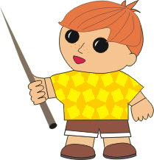
«Крылатые выражения»
А вы, друзья, как ни садитесь, Все в музыканты не годитесь.
Да только воз и ныне там.
Как под каждым ей листком Был готов и стол, и дом.
Мартышка к старости слаба глазами стала.
От радости в зобу дыханье сперло.
Я, совсем без драки, Могу попасть в большие забияки.

Slide 7
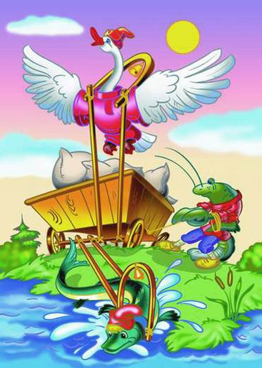
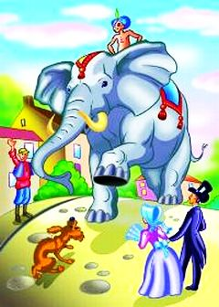
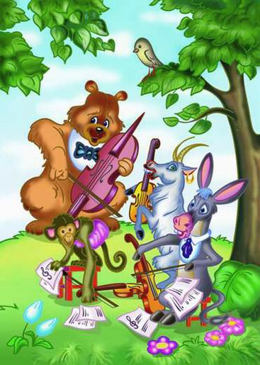
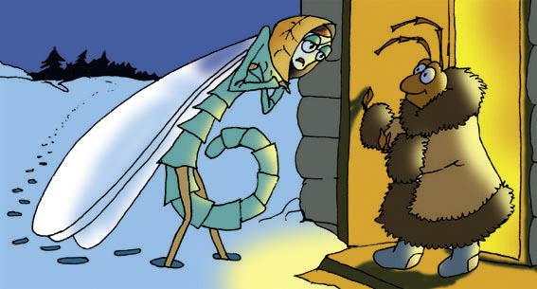
Слушаем басни

Slide 8
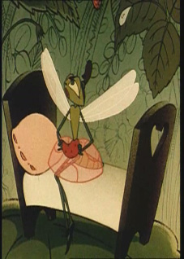
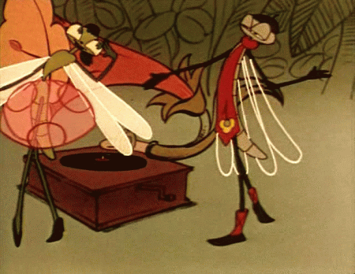
Стрекоза и Муравей

Slide 9
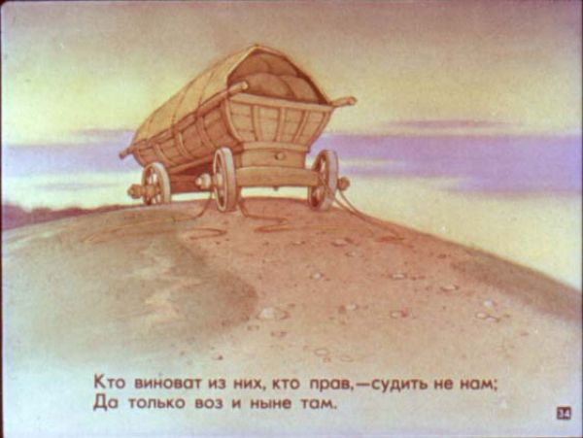
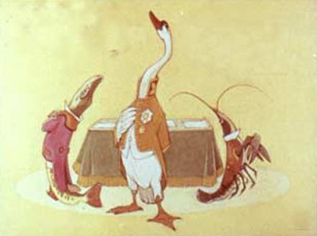
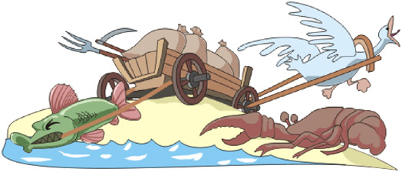
Лебедь, Щука и Рак

Slide 10
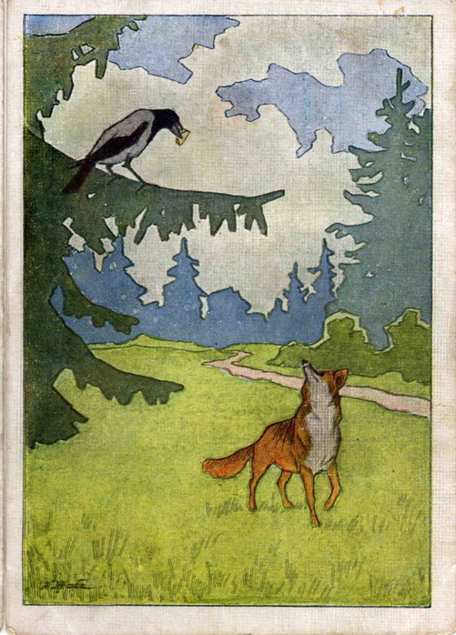
Ворона и Лисица

Slide 11
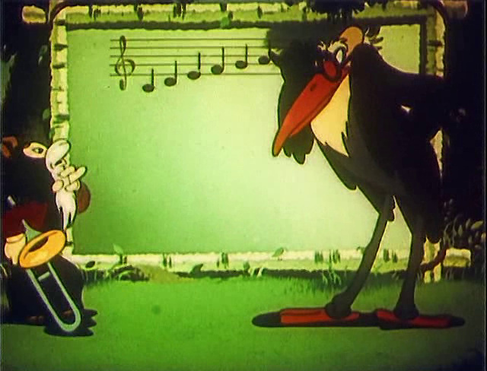
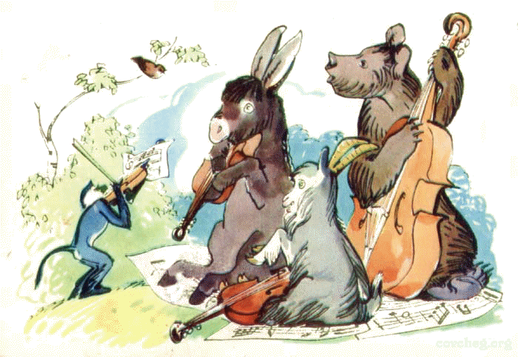
Квартет

Slide 12
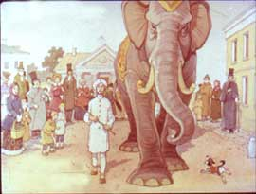
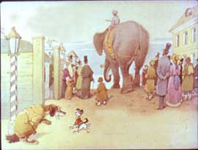
Слон и Моська

Slide 13
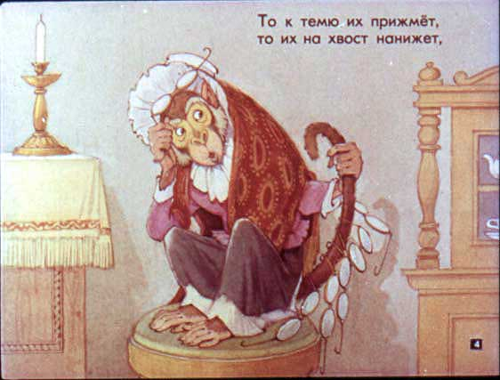
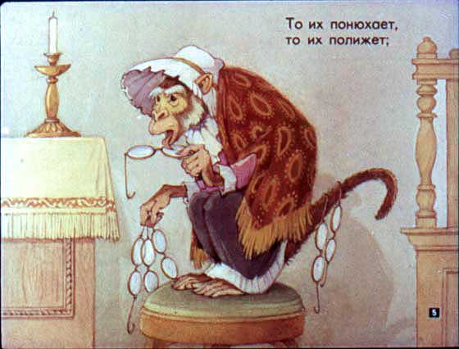
Мартышка и очки

Slide 14
Отгадываем и раскрашиваем
К каким басням относятся данные иллюстрации?

Slide 15
Отгадываем и раскрашиваем

Slide 16
Отгадываем и раскрашиваем

Slide 17
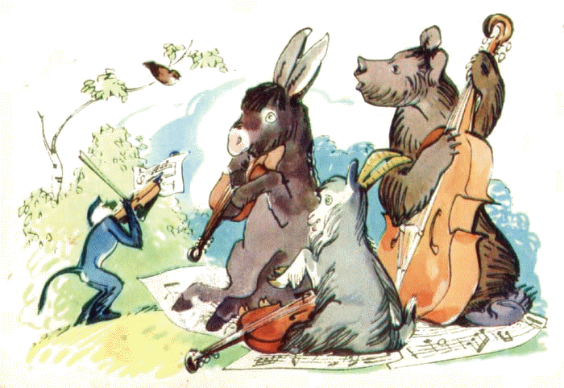
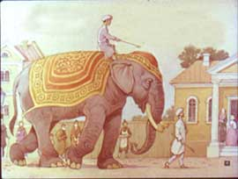
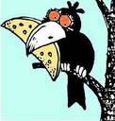
Из какой басни фраза?
1.Лето красное пропела
2.С ним была плутовка такова
3.А воз и ныне там
4.Чтоб музыкантом быть, так надобно уменье
5. «Соседка, перестань срамиться» – ей шавка говорит

Slide 18
Разгадай кроссворд.
1
М
1. Кто в старости стал слаб глазами?
3
2
5
7
О
К
2. Герой басни «Квартет»
М
А
М
6
4
8
О
Р
У
Л
Ч
В
О
Р
3.Предмет, который героиня одной из басен "с полдюжины себе купила".
С
Т
Р
Е
К
О
З
А
4.Она осталась без обеда благодаря своей глупости.
Ь
Ы
А
Б
И
Р
Ё
К
К
Ш
В
Е
О
Л
5. Кто без драки «хочет
попасть в большие забияки»?
А
К
Е
Д
Н
6. Один из героев басни, которые «везти с поклажей воз взялись»
А
Й
Ь
А
7. У кого к зиме « был готов и стол, и дом»?
Если вы правильно отгадали кроссворд, то по горизонтали в выделенных клетках прочитаете имя героини басни, которая "пропела все лето".
8.Герой басни «Лебедь, Щука и Рак»

Slide 19
Спасибо за внимание!
Вы молодцы!

